Slide 1


«Читайте детям не нотации, а книги!»
(Григорий Остер)
Детская книга в речевом развитии ребенка-дошкольника!
Подготовила: Дыскина Елена Олеговна
МБДОУ Детский сад №13
г. Осинники

Slide 2


В современном ритме жизни для большинства взрослых общение ребенка с книгой перестало быть неотъемлемой частью развития их чад. Все реже встречаются семьи, где сохранилась традиция проводить вечер с книгой в руках, читая ребенку на ночь.

Slide 3

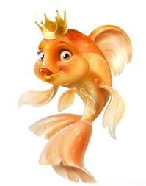
От взрослого в большей степени зависит станет ли ребенок настоящим, увлеченным читателем или встреча с книгой в дошкольном возрасте мелькнет случайным, ничего не знающим эпизодом в его жизни.
Прививать интерес к книге нужно как можно раньше, когда ребенку все интересно, а потом он сможет сам сделать выбор, будучи уже "взрослым" читателем.

Slide 4
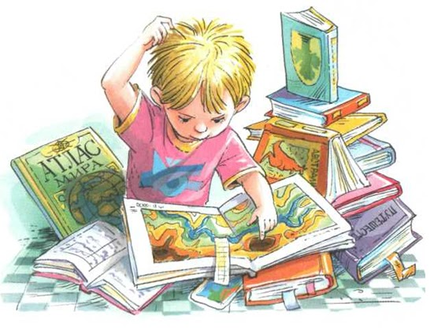
Дети имеют огромную потребность, чтобы родители читали им вслух. Для благополучного развития ребенка семейное чтение очень значимо, и не только пока ребенок сам не умеет читать, но и в более позднем возрасте. Дети с нетерпением ждут, когда же у мамы или папы найдется для них время.
Если взрослые постоянно читают дошкольникам детские книжки, чтение может стать устойчивой потребностью!

Slide 5

Задача взрослого - привлечь внимание детей к иллюстрации, ее художественным образам. Здесь существенную роль играют вопросы: «Кто это?», «Какая она (он)?». Вопрос «какой?» требует определенного описания - как внешнего вида (большой или маленький, белый или красный, пушистый или лохматый и т. д.), так и эмоционального состояния, характерных черт героя (веселый, забавный, грустный, злой, хитрый, добрый и т. д.).

Slide 6
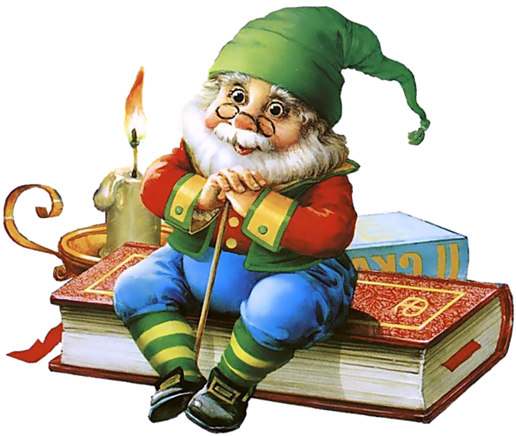
Значение детской книги трудно переоценить. С ее помощью у детей развивается связная речь и словарный запас и как следствие, повышается уровень интеллектуальных возможностей.

Slide 7

Начинайте читать как можно раньше. Это не только развивает малыша, но и дает возможность объединиться с близким человеком на основе общего интереса, совместного действия, то есть способствует теплым эмоциональным отношениям.

Slide 8

Каждый ребенок является индивидуальностью. Значит, интересы ребенка могут отличаться от ваших. Не нужно насильно пичкать ребенка тем, что он отвергает.

Slide 9

Постарайтесь заранее прочитать то, что собираетесь читать ребенку. Вспомните книги, которые читали в детстве вам, спросите у своих родителей, опросите знакомых, что они читают своим детям.
«Лучше ничего не читать, чем читать плохую литературу.» Белинский В.Г.

Slide 10




Спасибо за внимание!

